Slide 1
CORPORACIÓN BIOPARQUE
Plan de Gestión Social para recicladores
en el
Proceso de Cierre del Relleno Transitorio “Navarro”
Febrero de 2007

Slide 2
Objetivos
Un Plan de Gestion Social para los recicladores de Navarro que asegure la inclusion laboral y social de los recicladores de Navarro que resultarian afectados con su cierre.
Adicionalmente pretende:
Contribuir con los objetivos financieros de Emsirva.
Contribuir con los propósitos ambientales de la ciudad y la region:
Alargar la vida util del nuevo sitio de disposicion final de residuos de Cali,
Ganar el compromiso de la ciudadania con un manejo responsable de los residuos solidos domiciliarios.

Slide 3
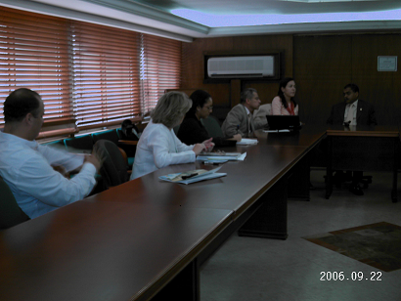
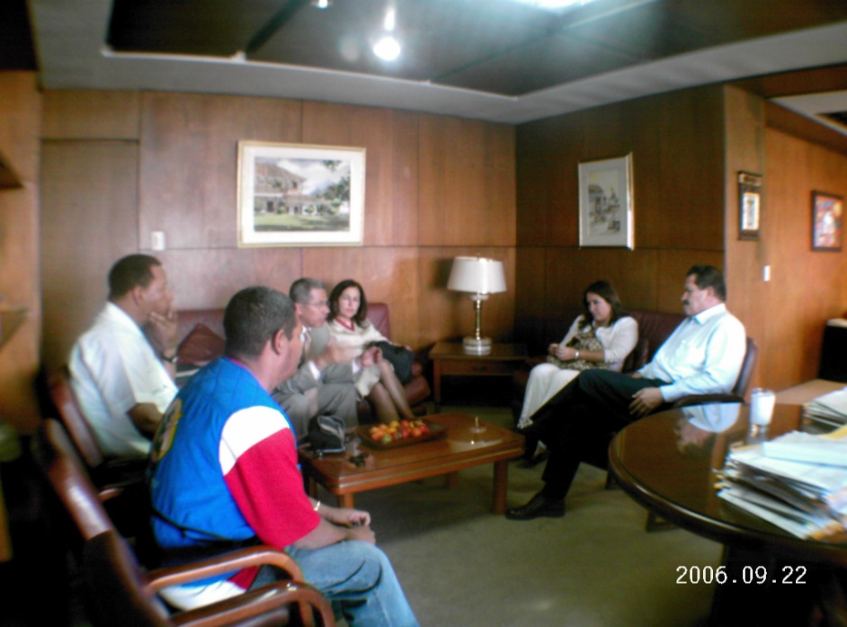
Plan de Gestion Social Proceso desarrollado: reuniones con actores
Reunión con el Alcalde de Cali y su Gabinete
Reunión con el Gobernador del Valle del Cauca

Slide 4
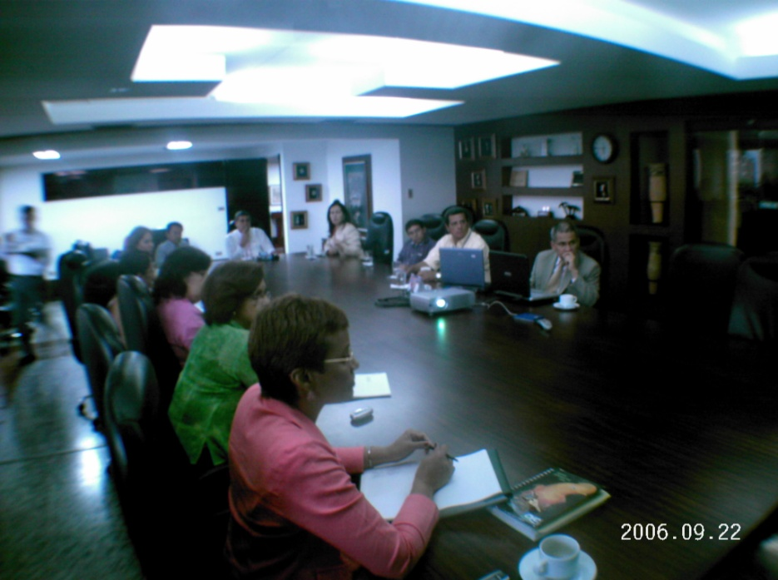
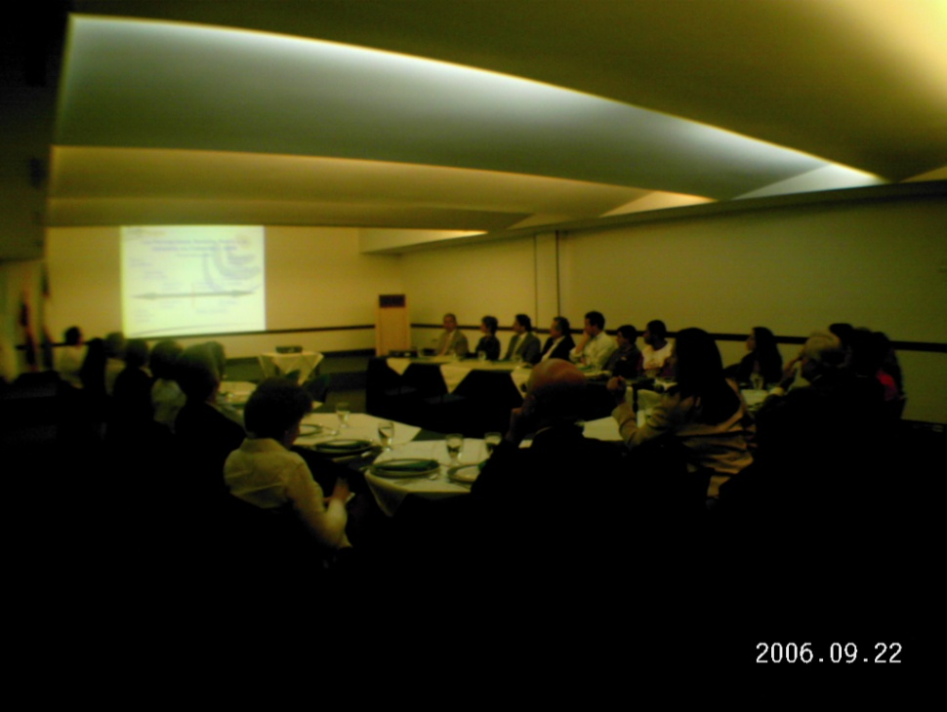
Proceso desarrollado: reuniones con actores
Reunión con CVC
Reunión con Comité intergremial
y Cámara de Comercio de Cali

Slide 5
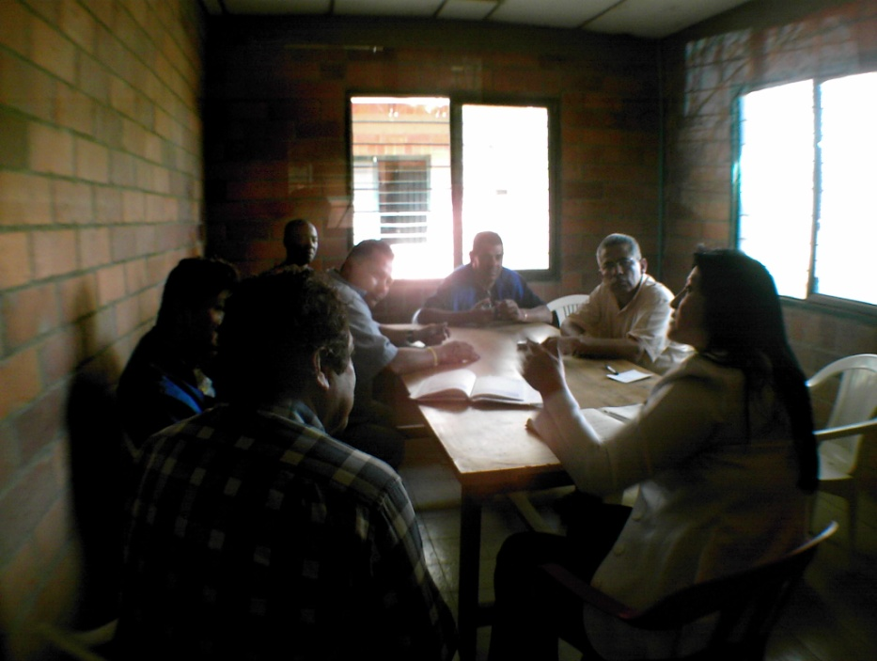
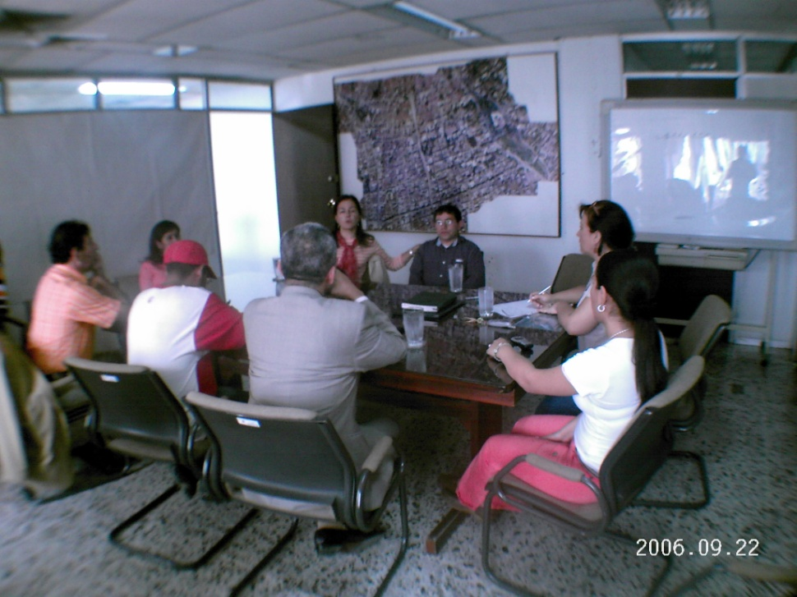
Proceso desarrollado: reuniones con actores
Reunión con UFPRAME (organización con
Mayor legitimidad de los recicladores de
Navarro)
Reunión con Comité Técnico del PGIRS
de la Alcaldía de Cali

Slide 6
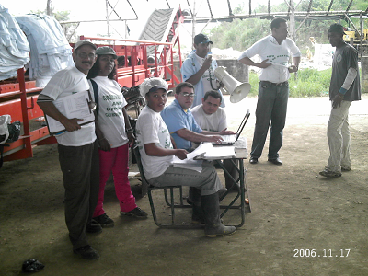
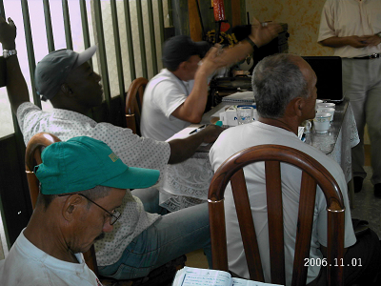
Construcción del Proceso con los recicladores
Construcción de la interlocución: Validadores, Interlocutores, Lenguaje, Confianza
Silvio Ruiz (Asociación de Recicladores de Bogota),
Darío Luís Castro (Asociación Nacional de Recicladores)
Talleres de construcción con los representantes de los recicladores

Slide 7
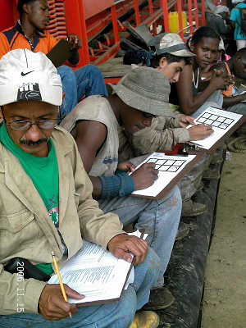
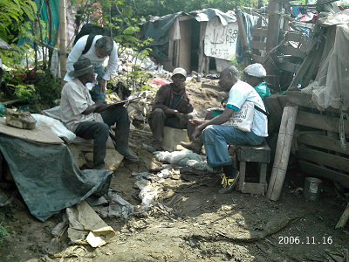
Construcción del Proceso con los recicladores
Identificación del perfil individual de los recicladores:
Evaluación psico-social - prueba Wartegg de 575 recicladores para definir la reinserción laboral.

Slide 8
Perfil psico-social
Llamó la atención la alta receptividad de la población hacia la prueba.
Existe en la mayoría de ellos capacidad de lucha, deseos de superación y recursividad para solucionar los problemas, habilidad que prefieren ocultar o minimizar antes que sentirse o verse rechazados por el grupo social.
Es una población con tendencia a la laboralidad y recursividad para salir adelante, a pesar que sus metas y aspiraciones no se encuentran plenamente establecidas, por tanto, sus logros no alcanzan mayores resultados de progreso.
Prefieren manejar actitudes de tipo conformista antes que alcanzar lo que se proponen y desean.
No se encontraron rasgos de personalidad que conduzcan a lideres con gran manejo social, pero si, se encontró que los que poseen habilidades de emprendimiento presentan tendencia hacia potencializar estos rasgos de liderazgo.
Aunque la prueba arroja datos que nos pueden conducir a comportamientos antisociales y delincuenciales la población examinada presenta mayor tendencia hacia comportamientos adictivos que hacia comportamientos antisociales.

Slide 9
Perfil psico-social
La población joven de 16 a 25 años denota en su mayoría déficit en su habilidad de productividad y debilitamiento en su proyecto de vida, por lo que requiere orientación y guía para lograr salir adelante.
Una porción mínima de la población evaluada prefiere evitar procesos introspectivos y prospectivos que los conlleven a mejores estándares de vida.
Posiblemente y debido a su condición social la población presenta tendencia a la inhabilidad social y, a la inexpresión afectiva.
La madurez psíquica encontrada en la población correlaciona con su nivel educativo y cultural, es decir presentan tendencia a una madurez conceptual baja.
La población presenta tendencia al comportamiento impulsivo e inmaduro más que al comportamiento agresivo, sin embargo en el concepto individual se resaltan algunos casos de auto agresividad que ameritan especial atención.
La población presenta dificultad en el ajuste de la normatividad institucional pero este desajuste se observa más como deseos de ser independiente y expresar su sentir que como alteración de su sistema de valores.
EXISTE UN PERFIL INDIVIDUAL DE CADA UNO DE LOS RECICLADORES

Slide 10
Definición de los proyectos o programas de reinserción laboral
No se deben incluir proyectos que exijan importantes capacidades de emprendimiento.
Los pocos liderazgos encontrados, requieren dirección y entrenamiento.
Se deben considerar proyectos liderados por promotores externos al grupo de recicladores.
En todo caso, se requiere sensibilizar al grupo en aspiraciones y metas para salir adelante.
Cuatro actividades de interés:
Participación en actividades de reciclaje, establecimiento de tres IRM.
Participación en el plan de cierre de Navarro.
Participación en la prestación del servicio público de aseo.
Participación en otros proyectos afines y/o complementarios.
Un alto porcentaje de recicladores manifestó disposición a recibir capacitación para cambio de oficio.

Slide 11
Participación en el Plan de Cierre de Navarro
Cerco perimetral y puerta de acceso
postes de madera,
postes de concreto,
malla metálica
Establecimiento de la cerca viva
Definición de las áreas de siembra
Identificación de las zonas perimetrales
Empradización
Plantación
Trazado
Espaciamiento
Preparación Del Terreno
Hoyado
Siembra
Fertilización
Mantenimiento de la cerca viva
Resiembra (reposición de arbolitos muertos)
Mantenimiento de la Plantación
Limpias
Podas
Protección

Slide 12
Participación como operarios
en la Prestación del Servicio
Público de aseo
Componente de barrido de vías y áreas públicas
Componente de rutas de recolección selectiva
Componente de estaciones de transferencia
Componente de poda y mantenimiento de árboles
Componente de corte de césped
Componente de limpieza de alcantarillas, caños y sumideros.
Caso Medellin Cooperativa Recuperar a partir del cierre de Moravia

Slide 13
Participación en otros proyectos
afines y/o complementarios.
Elaboración de uniformes y dotación de trabajo.
Elaboración de utensilios de aseo (escobas, traperos, cepillos...etc.)
Elaboración de productos de aseo (jabones, limpiadores, desinfectantes, quiragrazas, etc.)
Taller de carpintería.
Taller de soldadura.
Taller de mecánica.
Taller de electricidad automotriz.
Montallantas.
Supermercado comunitario.

Slide 14
Modelos de Recuperación de Materiales
Instalaciones Recuperadoras de Materiales donde se maneja el 100% de los residuos generados (orgánicos e inorgánicos), con alto grado de mecanización
Que aprovecha orgánicos e inorgánicos
Que no aprovecha orgánicos
Instalaciones Recuperadoras de Materiales donde se maneja un porcentaje de los residuos generados, separados en origen, mecanizadas o manuales.

Slide 15
Instalación Recuperadora
de Materiales IRM
Aunque será de propiedad de EMSIRVA, es un proyecto independiente del servicio de recolección de aseo y es sostenible financieramente aunque la inversión inicial debe ser a fondo perdido.
Los ingresos provienen de la comercialización de los residuos recuperados y transformados:
Plásticos (rígidos, blandos, PET)
Papel, cartón
Vidrio
Metales
El mercado actual permite perfeccionar el negocio para beneficio de la ciudad y de los recicladores.
Se han identificado fuentes de recursos que podrían ser utilizadas en el proyecto (CVC, EMSIRVA, MINAMBIENTE, OIM).
Se proponen 3 IRM, que generaran cada una alrededor de ciento cuarenta (140) puestos de trabajo, de los cuales, cuarenta (40) corresponden a empleos en planta y cien (100) a recuperadores que harán preselección de materiales en la CALLE.
Las actividades a desarrollar para el establecimiento de las IRM son:
adquisición de los predios,
construcción,
dotación,
entrada en operación.
En el lapso que se lleve a cabo la construcción y dotación de las IRM, es necesario ejecutar los programas de capacitación de los recicladores.

Slide 16
Generación
Recolección por recuperadores en vía pública
Aprovechables
Llevado por recuperadores a IRM
Diagrama de Flujo IRM
Residuos aprovechables recuperados
Recepción y pesaje en IRM
Separación y clasificación
Textiles
Papel
Cartón
Vidrio
Plástico
Metales
Textiles
Otros
1. Clasificación
2. Prensado
3. Comercialización
1. Clasificación
2. Prensado
3. Comercialización
1. Clasificación
2. Triturado
3. Comercialización
1. Clasificación
2. Lavado
3. Secado
4. Molido
5. Peletizado
6. Comercialización
1. Clasificación
2. Prensado
3. Comercialización
1. Clasificación
2. Alistamiento
3. Comercialización
1. Clasificación
2. Alistamiento
3. Comercialización

Slide 17
Instalación Recuperadora
de Materiales IRM
Los datos de entrada considerados para el diseño de la IRM son los siguientes:
Promedio recolectado por un recuperador en la calle en la ciudad de Cali: 120 Kg/recuperador-dia
Numero estimado de recuperadores asociados a las IRM en el primer año: 450
Cantidad de residuos estimada de recuperación por IRM 18 Ton/dia
Cantidad de residuos estimada de recepción diaria en las tres (3) IRM al final del primer año de operación: 54 Ton/dia (Promedio diario recuperado en Navarro hoy: 30 Ton/dia).
Cantidad estimada de reducción de residuos a disponer en relleno sanitario en el primer año de operación: 54 ton/dia.
Numero de puestos de trabajo generados por cada IRM: en la planta: 50 En la calle minimo:100
Porcentaje estimado de recuperación de residuos para IRM sobre el total de residuos generados por la ciudad: 3%, porcentaje bastante conservador y alcanzable.
Los recuperadores que ingresaran a realizar su actividad en la calle representan en porcentaje un 18% del total de recuperadores que se estima se encuentran en la ciudad de Cali (2500).

Slide 18
Plan de Gestión Social en el marco de la solución definitiva a la problemática de RSU en Cali
100
100
100
140
140
140
450
IRM
60
60
60
40
40
60
20
20
20
20
20
20
PLAN DE CIERRE
150
150
150
150
150
150
150
150
150
SERVICIO ASEO
OTRAS
Mes 1
Mes 12

Slide 19
GRACIAS

